Slide 1
Y BIG
NUMBER NATTER
Ymunwch â’r sgwrs

Slide 2
BETH YW’R BIG NUMBER NATTER?
BETH?
PAM?
PRYD?
Y Big Number Natter yw’r unig sgwrs genedlaethol yn y DU am rifau.
Mae’n gyfle siarad am ein teimladau am fathemateg, a’i charu neu ei chasáu, mae gan bawb farn!
Fyddwch chi ddim yn gwneud unrhyw fathemateg yn y sesiwn hon – mae’n gyfle rhannu eich meddyliau a’ch profiadau. Mae’n iawn i fod yn onest am eich teimladau, bod yn dda neu’n ddrwg.
Achos mae gan hanner oedolion oedran gweithio'r DU lefelau rhifedd plentyn ysgol gynradd.
Gall hyn ddal pobl yn ôl mewn meysydd gwahanol yn eu bywydau a’u gwneud nhw’n fwy agored i bethau fel dyled, diweithdra, iechyd gwael a thwyll. Gall hefyd wneud rhai pethau’n anos delio â nhw, fel costau byw cynyddol.
Ond gall pawb wella eu rhifedd, ac mae siarad am rifau’n gam cychwynnol gwych wrth gynyddu sgiliau a hyder gyda rhifau!
Cynhelir Number Confidence Week ddydd Mercher 4-8 Tachwedd, neu unrhyw bryd yn ystod mis Tachwedd.
Mae'r Big Number Natter yn cael ei gynnal drwy gydol mis Mai ac mae’n rhan o ymgyrch flynyddol elusen National Numeracy i ddatblygu dyfodol mwy disglair drwy hyder wrth ddefnyddio rhifau.
Notes:
Nodiadau i'r hwylusydd: Mae’r sleid hon yn esbonio beth yw'r Big Number Natter a pham rydym yn cymryd rhan.

Slide 3
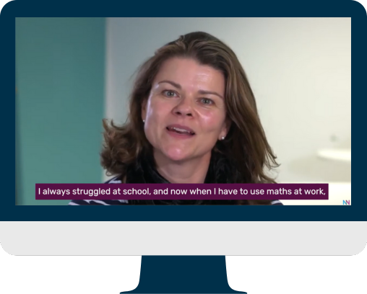
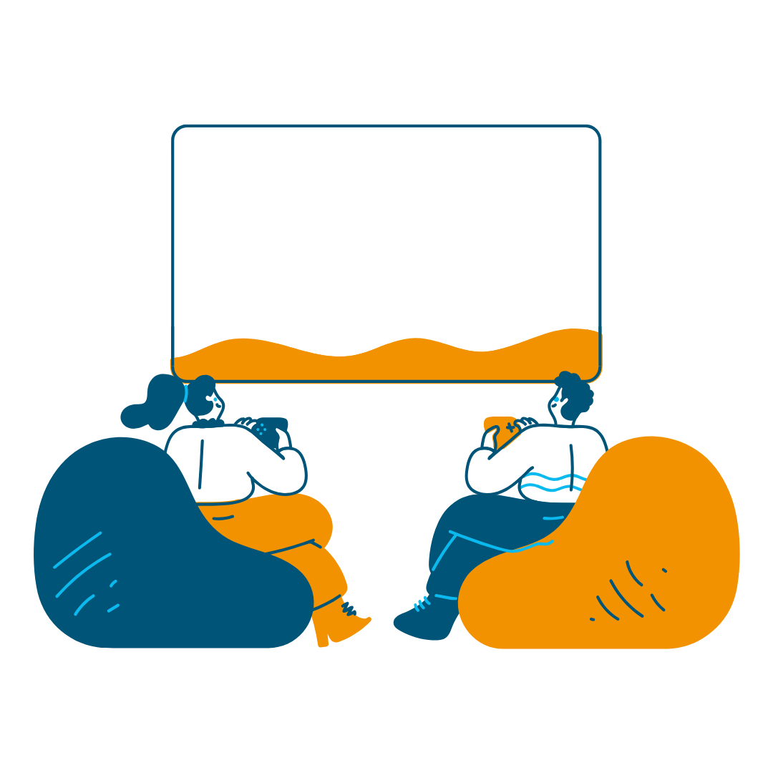

SUT MAE POBL ERAILL YN TEIMLO AM FATHEMATEG?
Gwrandewch ar bobl eraill y siarad am eu teimladau am fathemateg – cliciwch ar y llun neu ar y ddolen hon.
Dysgwch fwy am rai o Big Number Natters y llynedd.
Notes:
Nodiadau i'r hwylusydd: Gwyliwch y fideo hwn gyda’ch gilydd – mae’n gyfle gweld a chlywed sut mae eraill yn teimlo am fathemateg.

Slide 4
RHIFEDD YN Y DU
Y broblem
Mae miliynau o blant yn gadael yr ysgol â diffyg hyder wrth ddefnyddio rhifau
49%
30%
yw canran yr oedolion oedran gweithio sydd â’r sgiliau rhifedd sy’n ddisgwyliedig o blant yn yr ysgol gynradd.
yw canran y bobl sy’n gadael yr ysgol (18-24 oed) yn teimlo’n bryderus am ddefnyddio mathemateg a rhifau. Nhw yw’r grŵp o oedolion sy’n poeni mwyaf am fathemateg yn y DU.
Notes:
Nodiadau i'r hwylusydd: Mae’r sleid hon yn datgelu ychydig am rifedd ledled y DU. Gallwch weld bod canran enfawr o’r boblogaeth o oedolion yn cael anawsterau gyda rhifau ac yn aml iawn, gall pryder am fathemateg ddechrau yn yr ysgol.

Slide 5

SUT YDYCH CHI’N TEIMLO AM FATHEMATEG?
    Rhannwch eich teimladau:
    Rhannwch un gair sy’n disgrifio sut rydych chi’n teimlo am fathemateg - boed yn gadarnhaol neu’n negyddol.
    Gallwch ei ysgrifennu i lawr ar bapur neu ei nodi yn y sgwrs ar-lein.
    Cymerwch eich tro i rannu eich geiriau – allwch chi nodi’n union pam rydych chi’n teimlo fel hynny?
    Meddyliwch am y geiriau rydych chi newydd eu clywed gan eraill – pa rai wnaeth sefyll allan?
    O ble mae’r teimladau hyn yn dod?
    Pa brofiadau sy’n gallu cael effaith ar ein teimladau am rifau?
Cofiwch:
Gwrandewch ar yr hyn sydd gael eraill i'w ddweud.
Mae meddyliau pawb yn ddilys, boed yn gadarnhaol neu’n negyddol am rifau.
Byddwch yn amyneddgar ac yn garedig.
Notes:
Nodiadau i'r hwylusydd: Nawr eich tro chi. Dilynwch y cyfarwyddiadau ar y sleid i sbarduno'r sgwrs. Anogwch bobl dawelwch i gyfrannu gan ddefnyddio'r swyddogaeth sgwrs os yw'r sesiwn yn rhithwir neu’n ddienw drwy ddefnyddio pen a phapur os yw’r sesiwn yn un wyneb yn wyneb.

Slide 6
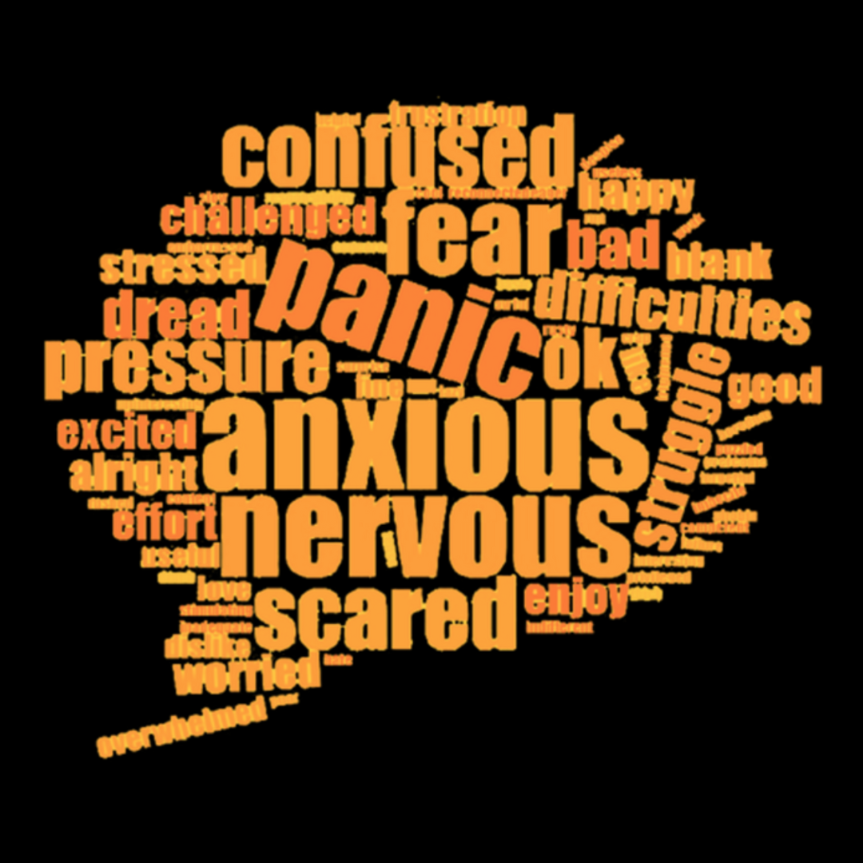
SUT YDYCH CHI’N TEIMLO AM FATHEMATEG?
Mae llawer o bobl yn ymateb i'r cwestiwn hwn drwy ddweud wrthym fod ganddynt deimladau negyddol am fathemateg. Weithiau, maen nhw wedi cael profiadau gwael yn yr ysgol neu’n teimlo dan bwysau gan eraill.
Efallai bydd rhywun wedi dweud wrth rai nad ydynt yn “berson rhifau” neu efallai nad oedden nhw’n gwybod ble i gael cymorth.
Cofiwch:
Beth bynnag yw eich teimladau am fathemateg, nid chi yw’r unig un.
Nid yw teimlo ffordd benodol am fathemateg yr un peth â bod yn wael ym mathemateg.
Waeth sut y byddwch chi’n teimlo nawr, mae hi bob amser yn bosib i chi ddatblygu mwy o hyder a sgiliau gyda rhifau.
Notes:
Nodiadau i'r hwylusydd: Yn aml, mae pobl sy’n ymateb i’r cwestiwn hwn yn teimlo’n negyddol am fathemateg – mae rhai o’r rhesymau wedi’u rhestri uchod.
Beth bynnag yw eich teimladau am rifau, mae’n bwysig cofio nid ydych chi ar eich pen eich hun a gallwch newid y ffordd rydych chi’n teimlo drwy gymryd camau bach i wella eich sgiliau a’ch hyder rhifedd.

Slide 7
PRYDER MATHEMATEG A DYSCALCWLIA
Credir bod pryder mathemateg yn effeithio ar garfan fawr o'r boblogaeth.
Mae wedi’i ddiffinio fel “y panig, y diffyg gobaith, y parlys a’r diffyg trefn feddyliol sy’n codi ymhlith rhai pobl pan fydd angen datrys problem fathemategol.”*
Yn aml, caiff dyscalcwlia ei ddisgrifio fel ‘dyslecsia rhifau’ – mae’n nam gwybyddol sy’n effeithio ar ddealltwriaeth o rifau.
Amcangyfrifir bod gan 3% o'r boblogaeth ddyscalcwlia – mae hynny’n fwy na 2 miliwn o bobl.
Yn ogystal, mae gan 60% o bobl â dyslecsia – sef 3 miliwn o bobl – anawsterau dysgu mathemateg hefyd.
Mae hynny’n llawer o bobl, ac nid ydym ar ein pennau ein hunain!
*Tobias and Weissbrod (1980)
Notes:
Nodiadau i'r hwylusydd: Mae’r sleid hon yn trafod rhai o’r heriau penodol gyda rhifau a mathemateg sy’n effeithio ar lawer o'r bobl yn y DU.
Mae llawer o bobl yn dioddef o bryder mathemateg – pan fydd mathemateg yn gwneud i bobl deimlo mwy o banig. Mae gan eraill ddyscalcwlia – sy’n cael ei ddisgrifio’n aml fel ‘dyslecsia mathemateg’.

Slide 8
PYNCIAU FFOCWS

Slide 9
PWNC: DEFNYDDIO RHIFAU YM MYWYD POB DYDD
Sut ydych chi’n defnyddio rhifau a mathemateg ym mywyd pob dydd? Efallai bod yn rhaid i chi drin â biliau a chyllidebau, cwblhau tasgau yn y cartref, neu helpu plant gyda gwaith cartref.
Gan gydweithio â'r grŵp cyfan, rhestrwch yr holl ffyrdd gwahanol rydych chi’n defnyddio rhifau ym mywyd pob dydd.
Meddyliwch y tu allan i’r bocs – efallai na fydd yn edrych neu’n teimlo fel mathemateg.
Gallai enghreifftiau gynnwys:
Cynllunio teithiau
Coginio a phobi
Siopa
DIY
Cyllidebu a chynilo
Chwaraeon ac ymarfer corff
Pa mor hyderus ydych chi’n teimlo’n defnyddio rhifau yn y ffordd hon?
Rhannwch eich teimladau a’ch profiadau gyda’r grŵp.
Notes:
Nodiadau i'r hwylusydd:
Mae hon yn sgwrs bwysig i helpu oedolion i symud i ffwrdd o’r syniad ‘dw i ddim wedi gwneud unrhyw fathemateg ers yr ysgol.’ Mae pawb yn defnyddio rhifau bob dydd, yn aml heb hyd yn oed meddwl am y peth.
Ar ddiwedd y sgwrs, meddyliwch am faint o ffyrdd gwahanol mae pobl yn defnyddio mathemateg a rhifau yn eu bywydau pob dydd. Mae’n bwysig i bawb gydnabod bod rhifedd yn sgil bywyd hanfodol.
Os yw unrhyw un yn teimlo y byddai datblygu ei hyder gyda rhifau yn ei helpu gartref, gall fynd i’r hyb Number Confidence Week neu roi cynnig ar National Numeracy Challenge (gwybodaeth ar ddiwedd y dec hwn).

Slide 10

PWNC: DEFNYDDIO RHIFAU YN Y GWAITH
Ydych chi’n defnyddio mathemateg yn eich swydd? Meddyliwch am gynifer o enghreifftiau ag y gallwch lle rydych chi’n defnyddio mathemateg yn eich swydd a’u hysgrifennu i lawr.
Gallai enghreifftiau gynnwys:
Amser: trefnu cyfarfodydd ac apwyntiadau, rheoli rotâu sifftiau neu wyliau blynyddol
Arian: ymdrin ag arian, rheoli cyllidebau
Data: dilyn lefelau stoc, dadansoddi a chyflwyno data, gosod targedau
Sut mae defnyddio mathemateg yn y gwaith yn gwneud i chi deimlo?
Rhannwch eich teimladau a’ch profiadau gyda’r grŵp.
Notes:
Nodiadau i'r hwylusydd:
Sbardunwch sgwrs am ddefnyddio rhifau yn y gwaith – boed hynny mewn swydd bresennol neu swydd yn y dyfodol.
Os ydych chi’n cynnal y drafodaeth mewn sefydliad, gallai cyfranogwyr sy’n gwneud swyddi tebyg weithio gyda’i gilydd. Os ydych chi mewn lleoliad lle mae gan gyfranogwyr yrfaoedd gwahanol, efallai y byddwch chi’n dymuno rhannu syniadau cyffredinol o’r rhestr isod.
Ar ddiwedd y drafodaeth, meddyliwch am sut mae pawb yn defnyddio rhifau yn eu swydd mewn un ffordd neu gilydd.
Dylech atgoffa pawb: nid yw gallu yn rhywbeth sefydlog – gall pawb wella eu rhifedd; mae’r fathemateg rydym yn ei defnyddio yn y byd go iawn yn wahanol i’r fathemateg a ddysgon ni yn yr ysgol; ac nid yw’n golygu eich bod chi’n wael ym mathemateg os nad oes gennych chi gymhwyster.

Slide 11
PWNC: DATBLYGU HYDER A SGILIAU CYFFREDINOL
Nid yw gwella eich rhifedd yn wahanol i ddatblygu eich hyder wrth ddysgu unrhyw sgil arall.
Gan feddwl am y cwestiynau canlynol, rhannwch eich profiadau:
Beth oedd yn anodd iawn i chi ei ddysgu i ddechrau?
Sut oedd hyn yn gwneud i chi deimlo?
Pa gamau gwnaethoch chi eu cymryd i ddod dros yr anawsterau?
Lwyddoch chi yn y diwedd?
Pam gwnaethoch chi/na wnaethoch chi roi'r gorau iddi?
Notes:
Nodiadau i'r hwylusydd: Gofynnwch i'r grŵp feddwl am ddatblygu hyder a sgiliau’n fwy cyffredinol drwy ateb y cwestiynau hyn. Meddyliwch am brofiadau megis dysgu sut i yrru, reidio beic, dysgu i wau, rhoi cynnig ar fath newydd o chwaraeon, dosbarth neu weithgaredd newydd... Beth bynnag fydd hyn, mae angen i bawb ddatblygu hyder a sgiliau dros amser wrth wneud rhywbeth nad ydym ni’n gyffyrddus neu’n gyfarwydd ag ef.

Slide 12
CAMAU NESAF

Slide 13
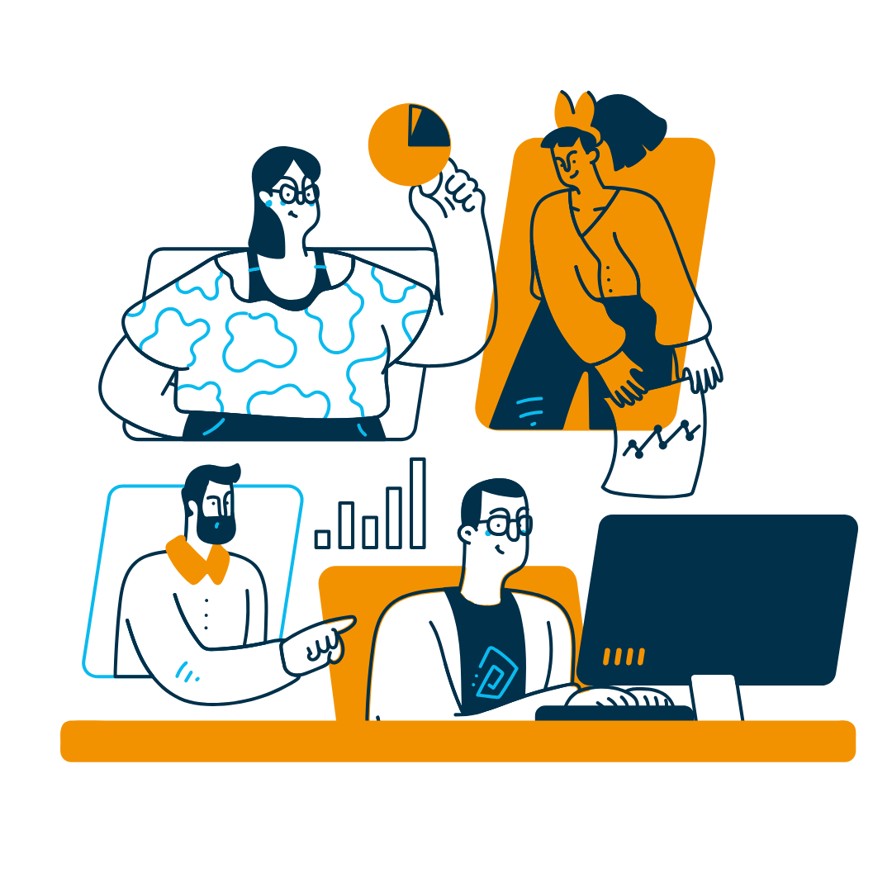
7 SYNIAD ER MWYN TEIMLO’N DDA AM RIFAU
Beth bynnag yw eich teimladau, nid chi yw’r unig un.
Rhowch gynnig arni a daliwch ati. Efallai y byddwch chi’n sylweddoli bod eich teimladau am fathemateg yn newid dros amser.
Daliwch ati i ymarfer a bydd eich hyder a’ch sgiliau’n cynyddu.
Ceisiwch ddod o hyd i le cyffyrddus, heb bethau i dynnu eich sylw.
Mae’n iawn i fod yn onest yn y gwaith a gartref am sut rydych chi’n teimlo.
Heriwch eich credoau chi’ch hun.
Ceisiwch beidio â chymharu eich hun ag eraill.
Cymerwch eich amser.
Notes:
Nodiadau i'r hwylusydd: Rhannwch y sïon sicr hyn ac annog mwy o gyfranogwyr i fynd i wefan Number Confidence Week i gael rhagor o adnoddau, gwybodaeth a chymorth.

Slide 14

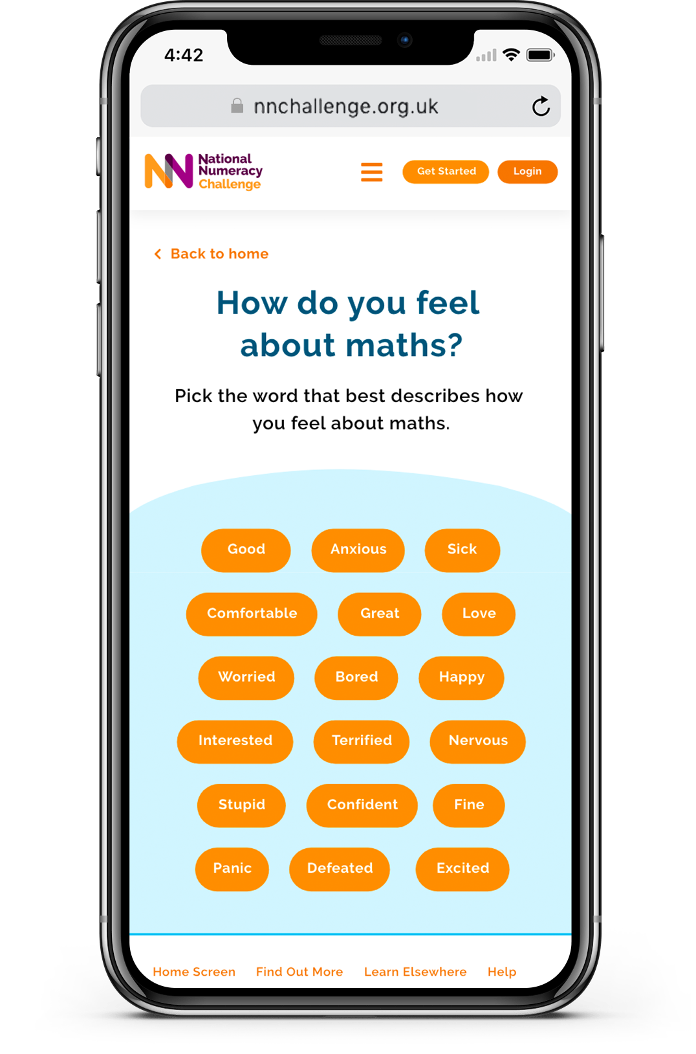
GWELLA EICH RHIFEDD
Ewch i hyb Number Confidence Week i gael llawer o adnoddau am ddim a defnyddiol i blant ac oedolion.
Rhowch gynnig ar y National Numeracy Challenge – mae’n offeryn ar-lein am ddim lle gallwch chi wirio eich sgiliau rhifedd gan ddefnyddio unrhyw ddyfais, ar ei
Gwyliwch y fideo hwn i gael gwybod sut gall y Challenge eich helpu chi!
Notes:
Nodiadau i'r hwylusydd: Anogwch bobl i gyrchu adnoddau Number Confidence Week, gan gynnwys fideos a thaflenni gweithgaredd, a’u hannog i roi cynnig ar y National Numeracy Challenge – offeryn ar-lein, am ddim sy’n helpu pobl i wella eich sgiliau a’u hyder gyda rhifau ar eu cyflymder nhw.

Slide 15

YMUNWCH Â’R SGWRS EHANGACH
Y stori y tu ôl i’ch rhif lwcus chi, awgrymiadau euraidd ar gyfer cael bargen, gwneud cyfrifon yn eich gyrfa, neu helpu plant gyda gwaith cartref... beth bynnag yw hi, rydym ni am ei chlywed hi!
Yn y gwaith: Fel tîm neu’n unigol, rhannwch eich fideos, eich lluniau neu’ch negeseuon Big Number Natter chi drwy eich sianeli mewnrwyd neu fewnol chi.
Gartref: Ymunwch â’r sgwrs ehangach – rhannwch eich safbwynt chi ar sianeli’r cyfryngau cymdeithasol.
Notes:
Nodiadau i'r hwylusydd: Anogwch bobl i barhau â’r sgwrs mewn gwahanol ffyrdd.

Slide 16
DIOLCH AM GYMRYD RHAN

